Slide 1
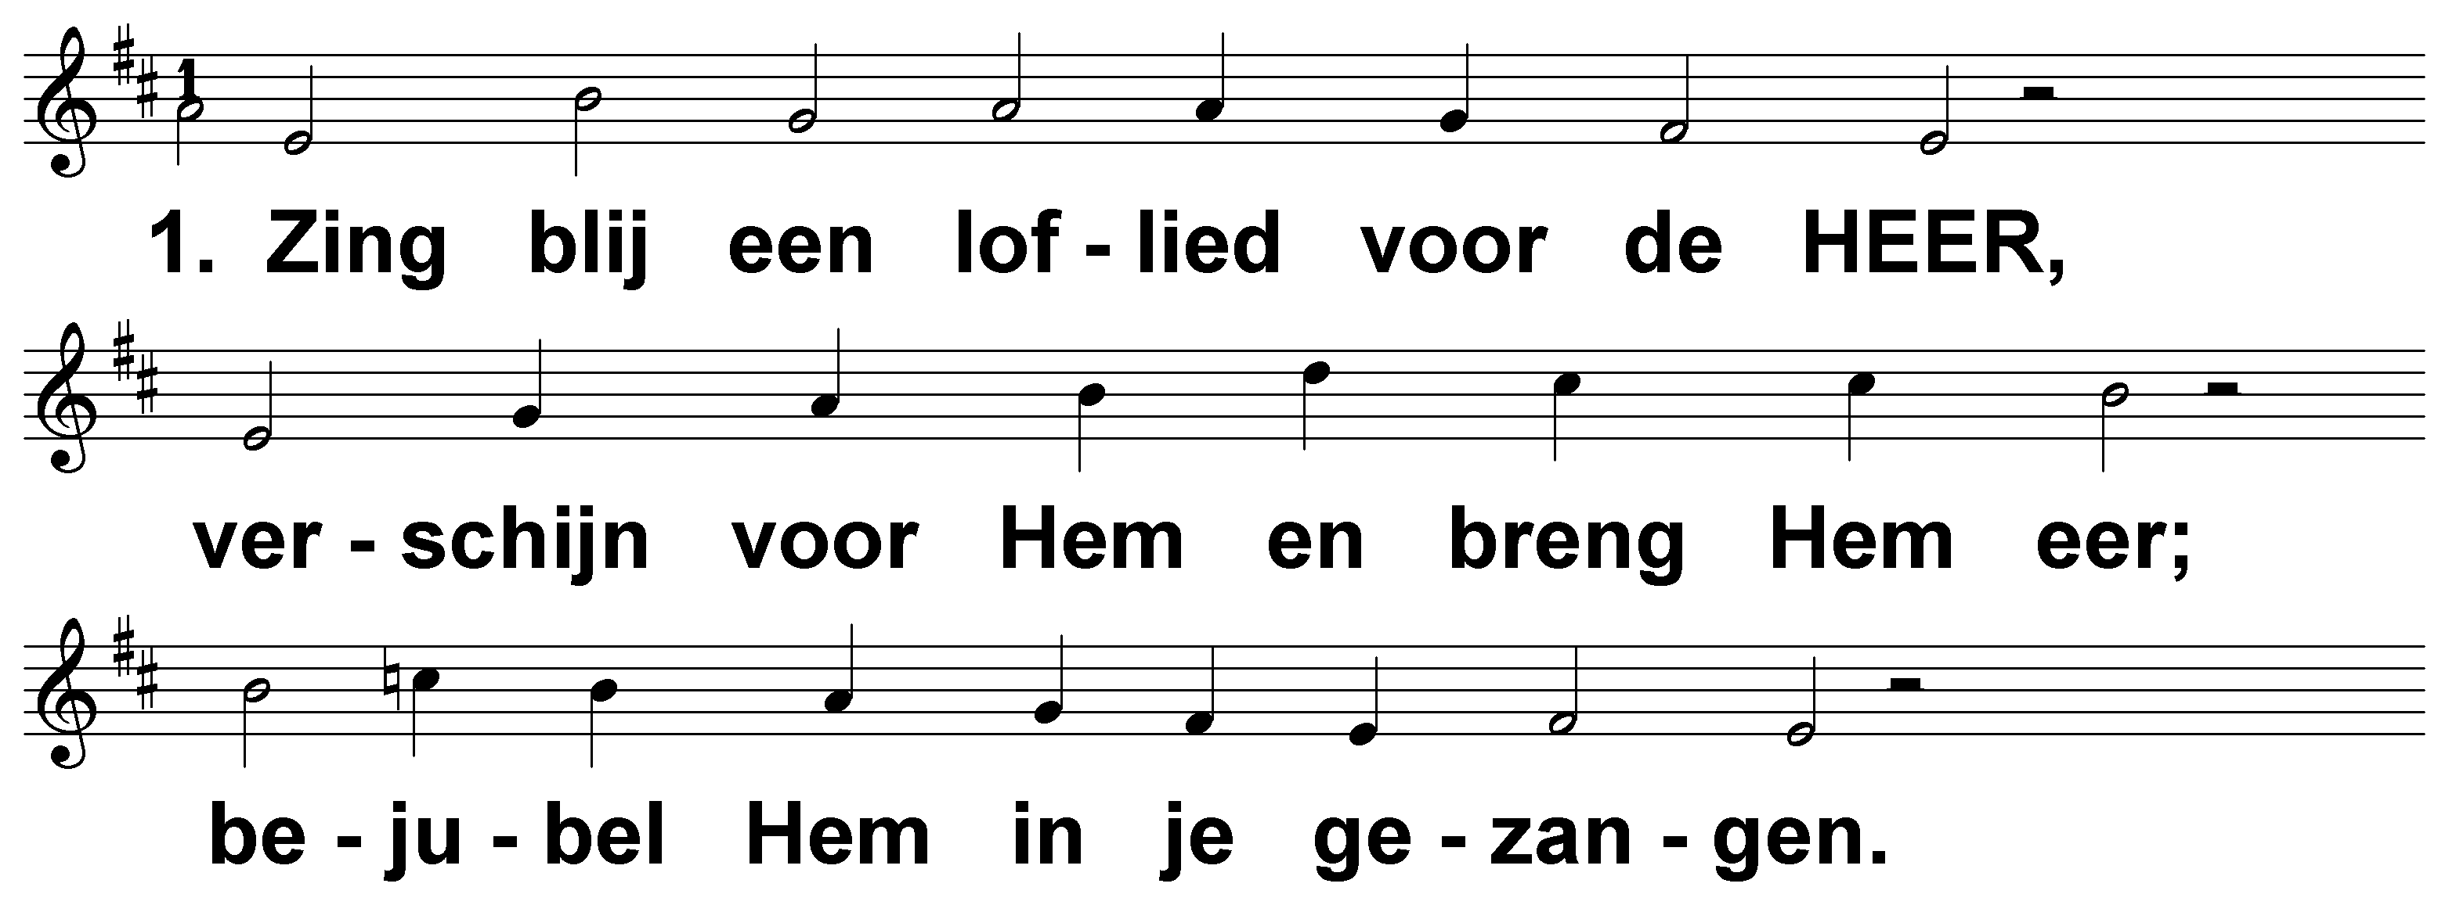
Psalm 95 (DNP) t. J. Boom; m. Lyon 1547

Slide 2
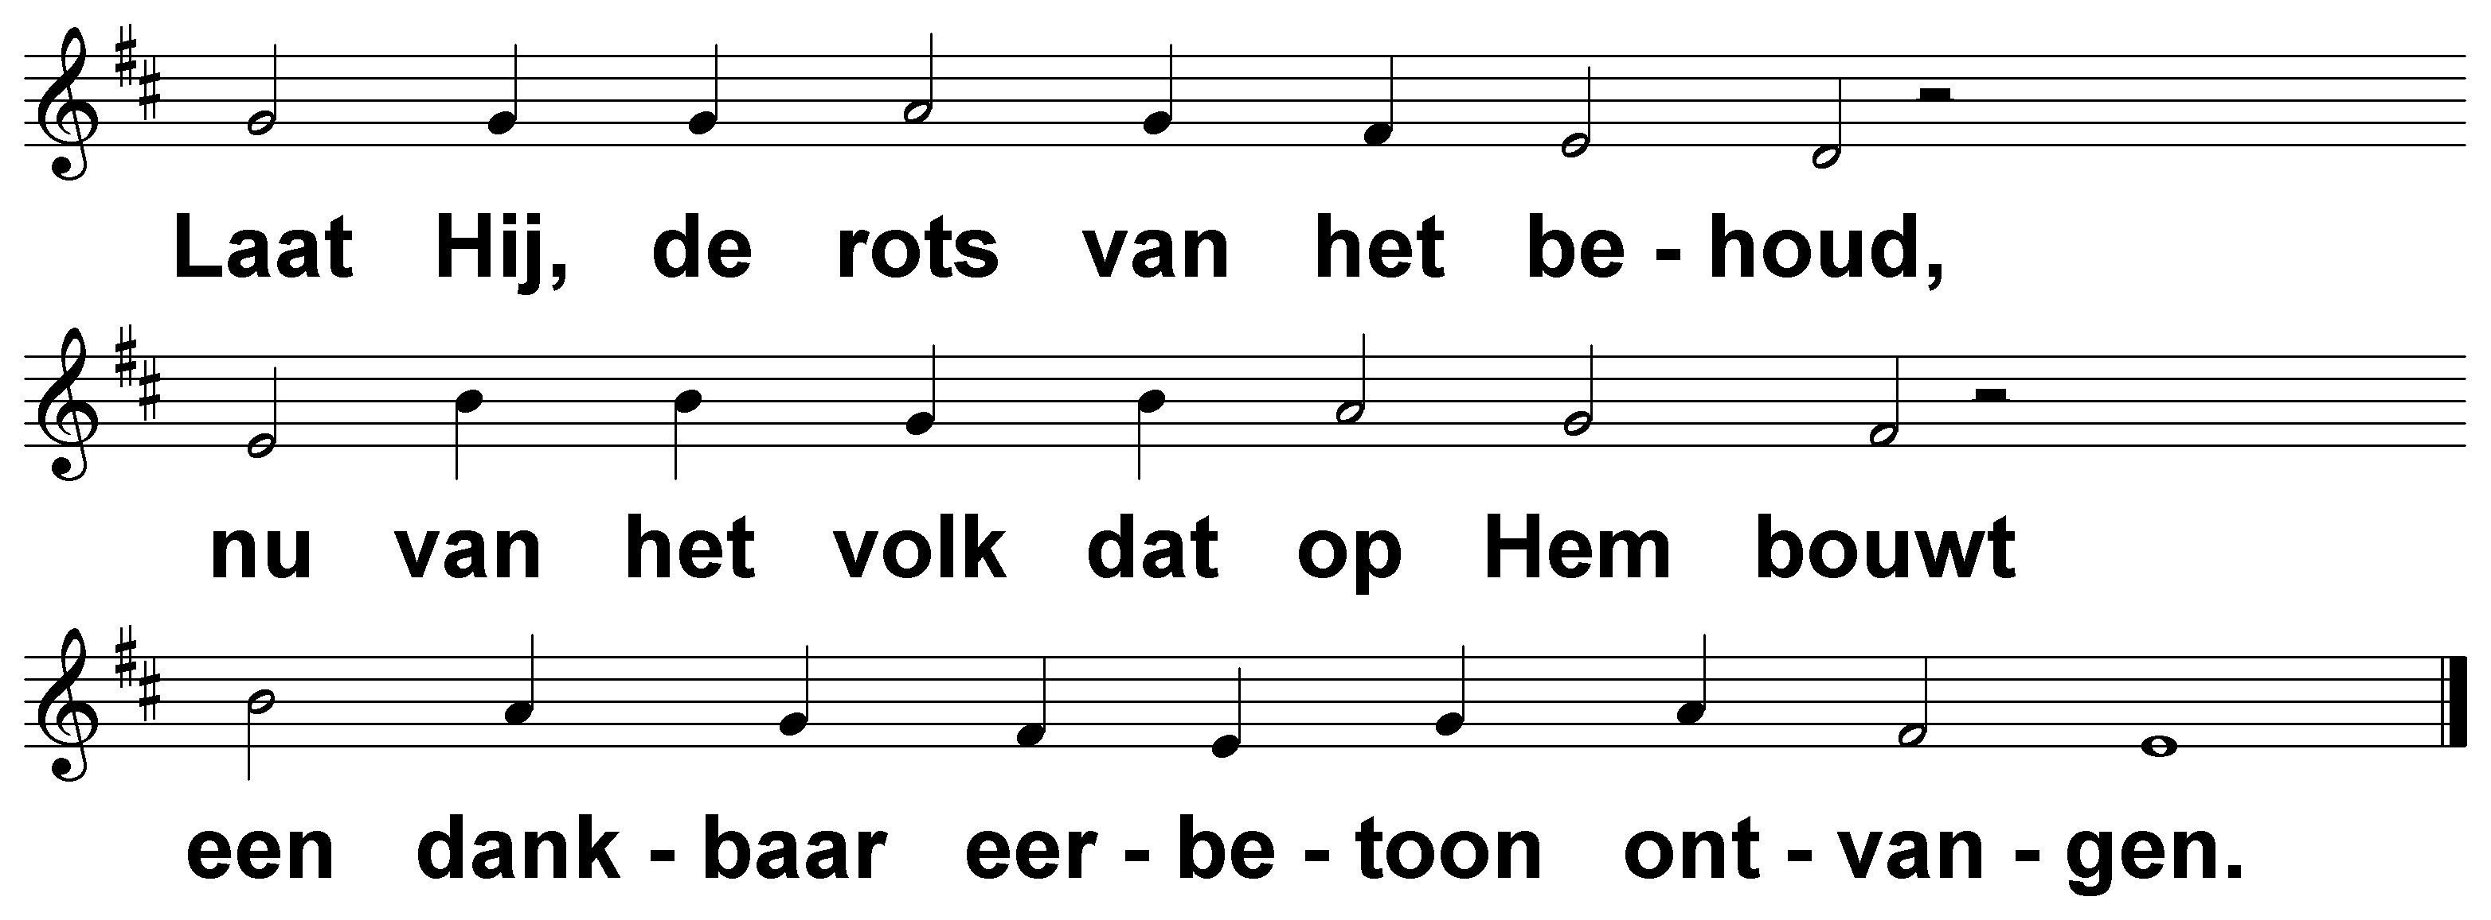
Psalm 95 (DNP) t. J. Boom; m. Lyon 1547

Slide 3
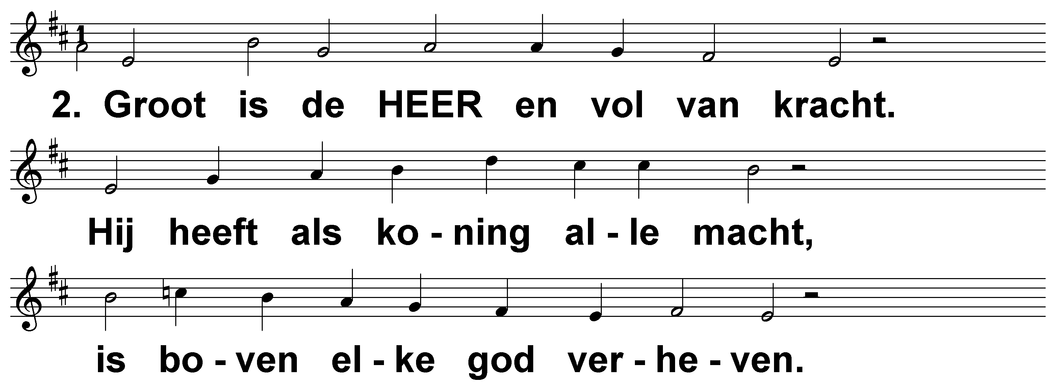
Psalm 95 (DNP) t. J. Boom; m. Lyon 1547

Slide 4
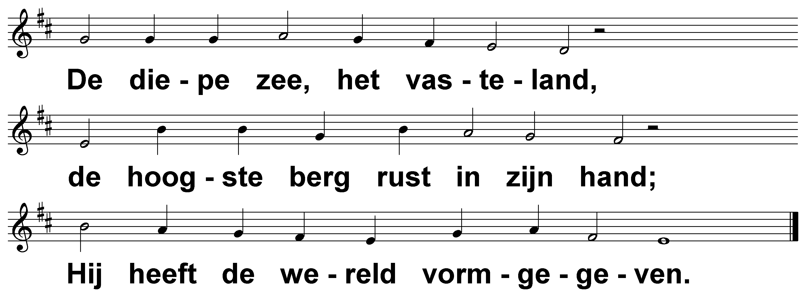
Psalm 95 (DNP) t. J. Boom; m. Lyon 1547

Slide 5
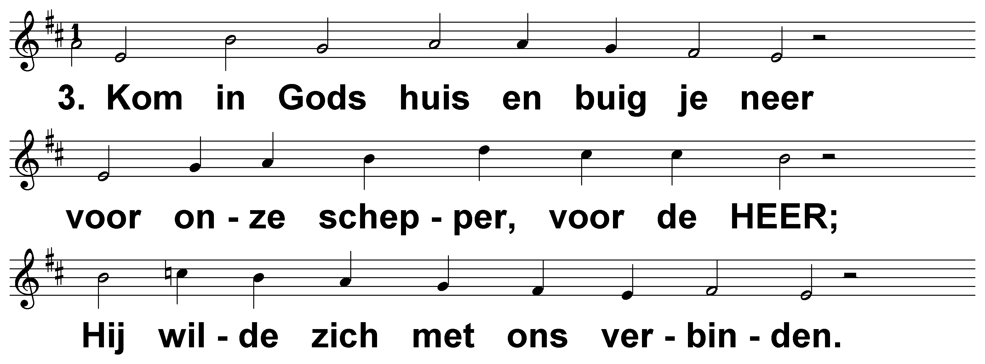
Psalm 95 (DNP) t. J. Boom; m. Lyon 1547

Slide 6
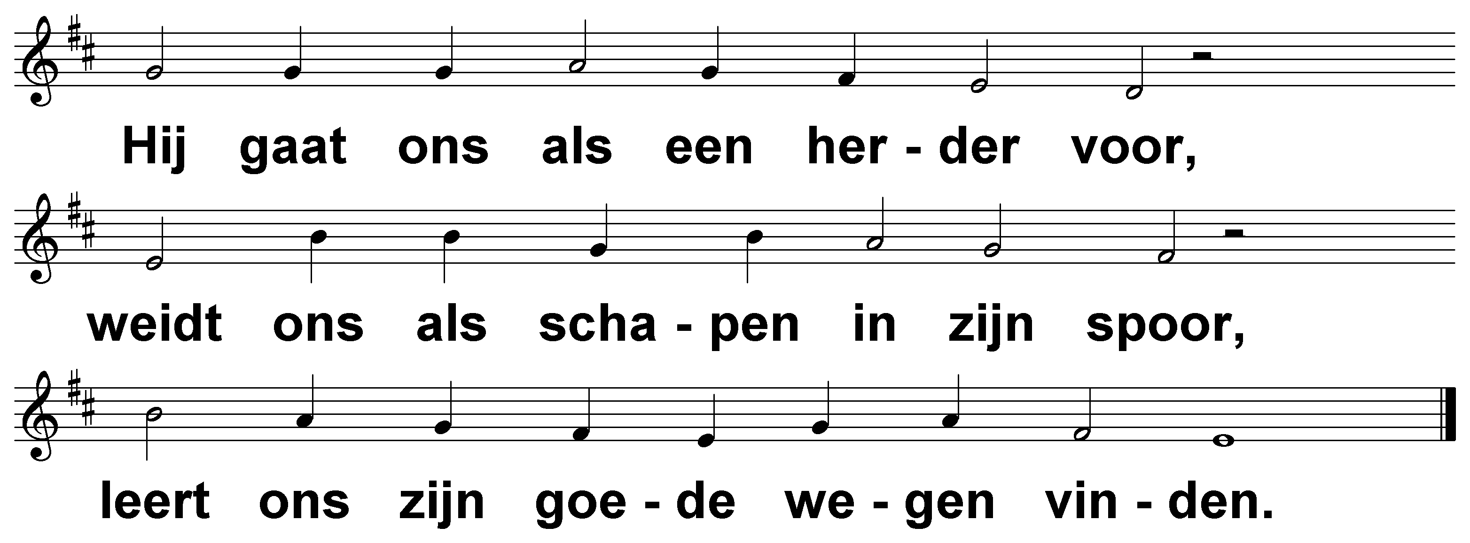
Psalm 95 (DNP) t. J. Boom; m. Lyon 1547

Slide 7
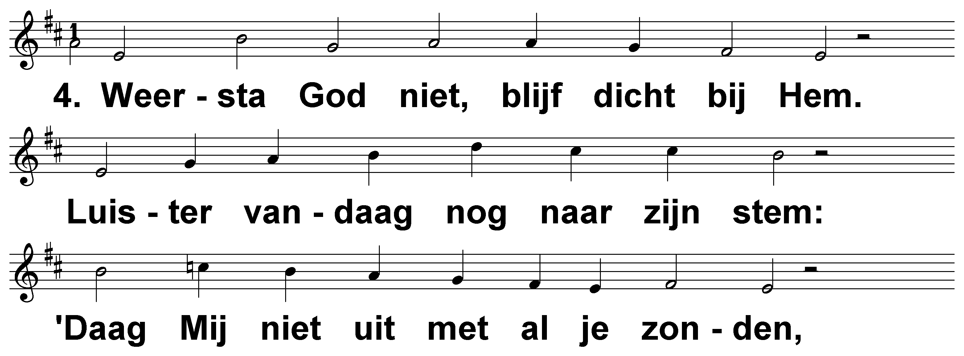
Psalm 95 (DNP) t. J. Boom; m. Lyon 1547

Slide 8
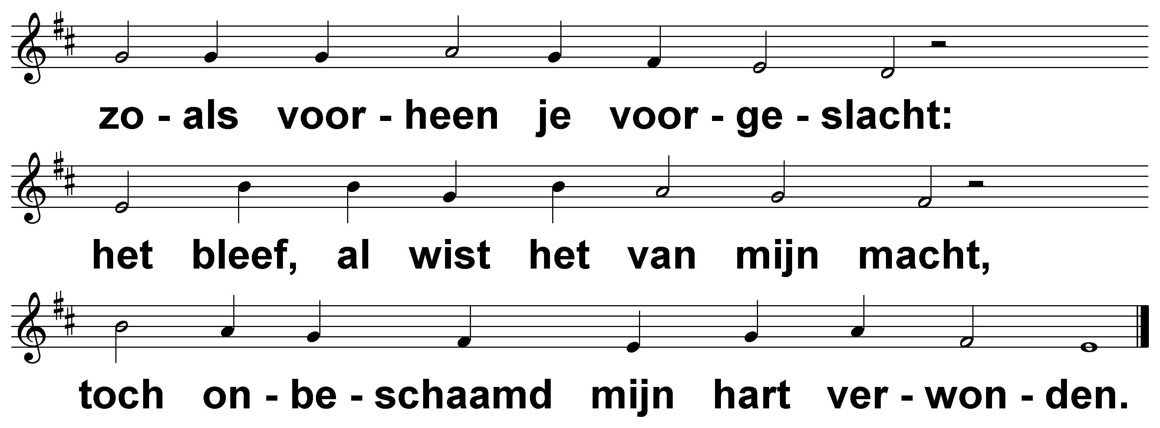
Psalm 95 (DNP) t. J. Boom; m. Lyon 1547

Slide 9
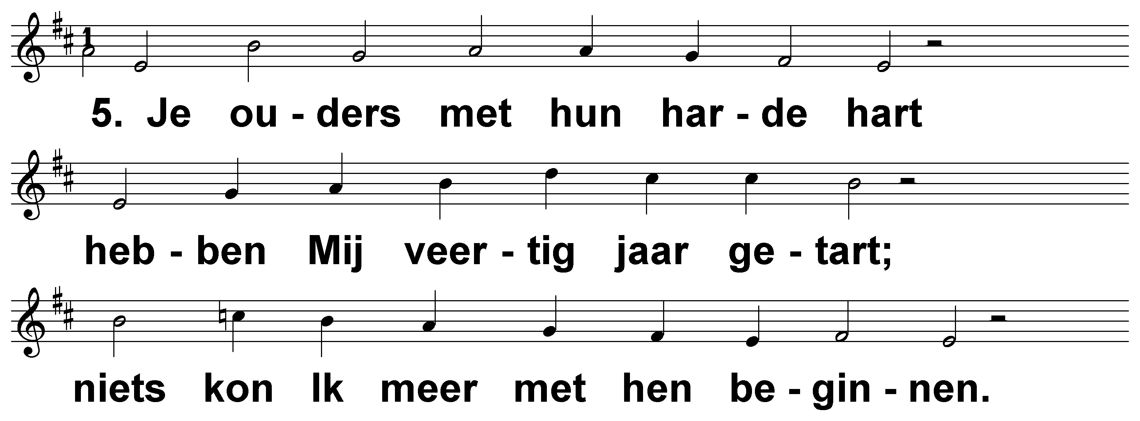
Psalm 95 (DNP) t. J. Boom; m. Lyon 1547

Slide 10
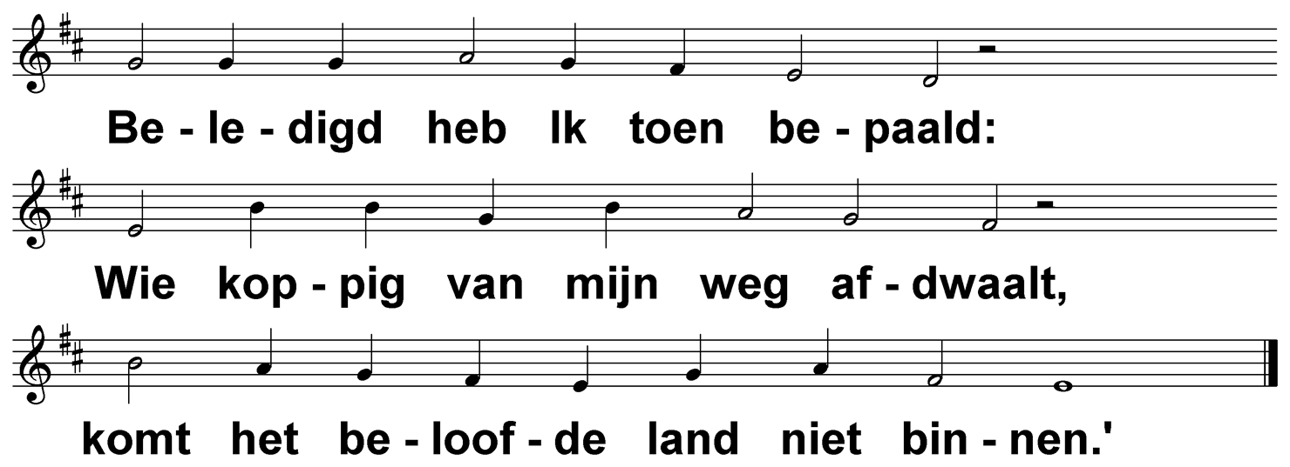
Psalm 95 (DNP) t. J. Boom; m. Lyon 1547

